Slide 1
II29 Θεωρία της Ιστορίας
Ενότητα 14: Από την ποιητική της ιστορίας, στην μελέτη των ιστορικών πρακτικών.Ο θεωρητικός ανα-στοχασμός
Αντώνης Λιάκος
Φιλοσοφική Σχολή
Τμήμα Ιστορίας - Αρχαιολογίας

Slide 2
Μετα-ιστορία
Η μετα-ιστορία αναστοχάζεται την ιστορία όχι ως κάτι που συνέβη στο παρελθόν, αλλά ως τρόπο που σκεφτόμαστε το παρελθόν. Εξετάζει το πώς βγάζουμε ή αποδίδουμε νόημα στις εμπειρίες μας και πώς με βάση αυτές προσανατολιζόμαστε στο μέλλον. Εξετάζει ακόμη πώς ο τρόπος που σκεφτόμαστε το μέλλον, ο γενικός προσανατολισμός μας, επηρεάζει την ιστορική μας σκέψη.
Εξετάζει τις διανοητικές διαδικασίες με τις οποίες ιστορικοποιούμε το παρελθόν και σχεδιάζει χάρτες ιστορικής συνείδησης.

Slide 3
Ποιητική της ιστορίας
Η ιστορία είναι ένα κείμενο.
Κείμενο - κείμενο ως γραπτός λόγος.
Κείμενο – κείμενο με εικόνες, documentary, film.
Κείμενο ως διάταξη αντικειμένων –Μουσείο, συλλογή.
Τα μνημεία ως κείμενα.
Η ιστορία ως σύνθεση γραπτών, εικονικών και εμπράγματων κειμένων.

Slide 4
Η «κατασκευή» της Ιστορίας
Επιλογή θέματος.
Επιλογή μεθόδου (μικρο-ιστορία, μακρο-ιστορία, στατιστική, αρχεία, προφορική κ.λ.π.).
Επιλογή πηγών.
Επιλογή ρητορικών τρόπων και «γλώσσας».
Επιλογή εννοιολογικών και θεωρητικών πλαισίων Π.χ. θεωρία της μετάβασης, εθνικές θεωρίες αρχέγονων δεσμών ή πολιτικών δεσμών, κλπ.
Πολιτικοί και πολιτισμικοί περιορισμοί.

Slide 5
H γλωσσική κατασκευή
Η έννοια του θεσμοθετημένου λόγου (discourse).
Οι πρακτικές του θεσμοθετημένου λόγου (discursive practices).
Η πλοκή ως ερμηνεία. Hayden White: Η ιστορία ως έπος, ως τραγωδία, ως κωμωδία, ως σάτιρα.

Slide 6
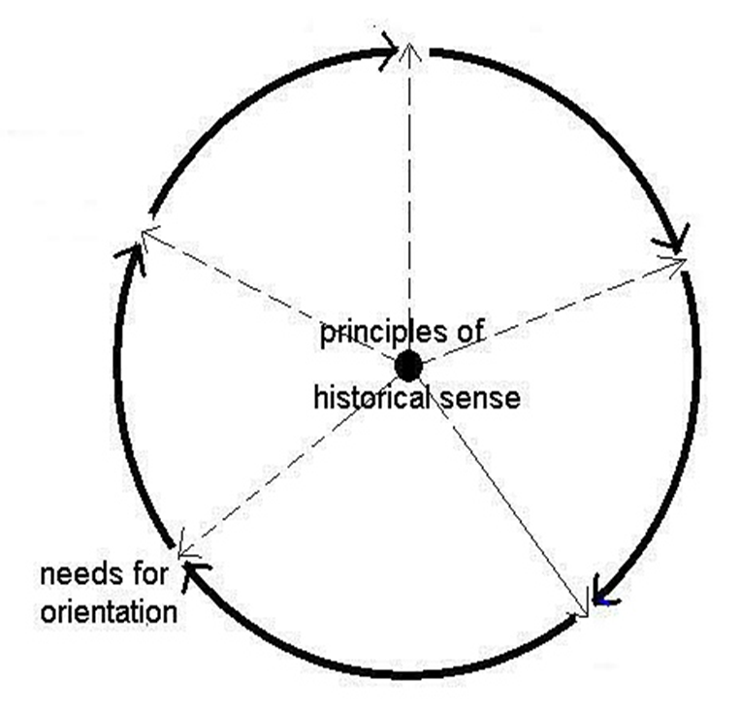
Η ιστορία ως χρονικό, ως επιστήμη, ιστορική συνείδηση, η δημόσια ιστορία, η ιστορική κουλτούρα
Η εμπειρία μας αναγκάζει σε προσαρμογές, αλλά όχι άμεσα. Αναγκαζόμαστε να στοχαστούμε το παρελθόν, για να προσανατολιστούμε, να αποκτήσουμε μια προοπτική. Στην προοπτική αυτή τοποθετούμε τις προσαρμογές μας.

Slide 7
Κίνητρα →Αντίληψη→Ερμηνεία →Προσανατολισμός 1

Slide 8
Κίνητρα →Αντίληψη→Ερμηνεία →Προσανατολισμός 2
Το παρελθόν, αυτό καθαυτό δεν είναι ιστορία. Γίνεται ιστορία στο βαθμό που εντάσσεται σε μια προοπτική, η οποία το συνδέει με το παρόν και το μέλλον. Εδώ είναι το σημείο στο οποίο γεννώνται τα βασικά ερωτήματα, «τί είναι η ιστορία». Με αυτή την έννοια, η θεωρία της ιστορίας είναι μέρος της ίδιας της δουλειάς των ιστορικών.
Καθώς αλλάζουν τα ερεθίσματα του παρόντος, αλλάζουν τα ερωτήματα στο παρελθόν. Αλλάζουν τα ερμηνευτικά πλαίσια: π.χ. εκμοντερνισμός των κοινωνιών, ταξική πάλη, εθνική ολοκλήρωση.
Τα ερμηνευτικά πλαίσια προσδιορίζουν την έρευνα, και η έρευνα τα θέτει σε δοκιμασία. Αυτή είναι η πορεία της επιστήμης.

Slide 9
Ανάγκη προσανατολισμού →Ερμηνευτικά πλαίσια →Επιλογή και αξιοποίηση πηγών

Slide 10
Μορφές αναπαράστασης και λειτουργία της ιστορικής γνώσης

Slide 11
Η λειτουργία της ιστορικής γνώσης
Η ιστορική γνώση ανταποκρίνεται στις ανάγκες της πρακτικής ζωής και κάνει την ιστορική γνώση αποτελεσματική όταν δημιουργεί στην κοινωνία την αίσθηση της ιστορικότητας.
Η αίσθηση της ιστορικότητας σημαίνει ότι το παρελθόν δεν επαναλαμβάνεται, το παρελθόν δεν πρέπει να μας δεσμεύει άκριτα, αλλά πρέπει να το λαμβάνουμε συνεχώς υπόψη μας ως παρακαταθήκη, ως συναίσθηση των ορίων, ως την ειρωνεία της ανθρώπινης δράσης, ως τη σοφία που προκύπτει από την ετερογονία σκοπών και αποτελεσμάτων.

Slide 12
Η λειτουργία της ιστορικής γνώσης
Η ιστορική γνώση δημιουργεί συναίσθηση του ποιοί είμαστε, εκλογικεύει τις ταυτότητες και μας βοηθά στην αναγνώριση της ετερότητας.

Slide 13
Ιστορία και ζωή >>> Ιστορική κουλτούρα

Slide 14
Η ιστορική συνείδηση = ερμηνεύουμε το παρελθόν, καταλαβαίνουμε το παρόν και τί προσδοκούμε / ή φοβόμαστε στο μέλλον

Slide 15
Στρατηγική της απόκτησης γνώσης

Slide 16
Στρατηγική της αισθητικής

Slide 17
Στρατηγική της ρητορικής. Ιστορική επικοινωνία

Slide 18
Μνημονικές πολιτικές (πολιτισμική μνήμη) και σχηματισμός ταυτοτήτων 1

Slide 19
Μνημονικές πολιτικές (πολιτισμική μνήμη) και σχηματισμός ταυτοτήτων 2
Πηγή για τα παραπάνω:
Jörn Rüsen:
What is Meta-History? Approaching a Comprehensive Theory of Historical Studies.

Slide 20
Τέλος Ενότητας

Slide 21
Χρηματοδότηση
Το παρόν εκπαιδευτικό υλικό έχει αναπτυχθεί στo πλαίσιo του εκπαιδευτικού έργου του διδάσκοντα.
Το έργο «Ανοικτά Ακαδημαϊκά Μαθήματα στο Πανεπιστήμιο Αθηνών» έχει χρηματοδοτήσει μόνο την αναδιαμόρφωση του εκπαιδευτικού υλικού.
Το έργο υλοποιείται στο πλαίσιο του Επιχειρησιακού Προγράμματος «Εκπαίδευση και Δια Βίου Μάθηση» και συγχρηματοδοτείται από την Ευρωπαϊκή Ένωση (Ευρωπαϊκό Κοινωνικό Ταμείο) και από εθνικούς πόρους.

Slide 22
Σημειώματα

Slide 23
Σημείωμα Ιστορικού Εκδόσεων Έργου
Το παρόν έργο αποτελεί την έκδοση 1.0.
Έχουν προηγηθεί οι κάτωθι εκδόσεις:
Έκδοση διαθέσιμη εδώ. http://eclass.uoa.gr/courses/ARCH240

Slide 24
Σημείωμα Αναφοράς
Copyright Εθνικόν και Καποδιστριακόν Πανεπιστήμιον Αθηνών 2014. Κώστας Γαγανάκης. «Μάθημα: II29 Θεωρία της Ιστορίας. Ενότητα: Από την ποιητική της ιστορίας, στην μελέτη των ιστορικών πρακτικών. Ο θεωρητικός ανα-στοχασμός». Έκδοση: 1.0. Αθήνα 2014. Διαθέσιμο από τη δικτυακή διεύθυνση: http://opencourses.uoa.gr/courses/ARCH9

Slide 25
Σημείωμα Αδειοδότησης
Το παρόν υλικό διατίθεται με τους όρους της άδειας χρήσης Creative Commons Αναφορά, Μη Εμπορική Χρήση Παρόμοια Διανομή 4.0 [1] ή μεταγενέστερη, Διεθνής Έκδοση. Εξαιρούνται τα αυτοτελή έργα τρίτων π.χ. φωτογραφίες, διαγράμματα κ.λ.π., τα οποία εμπεριέχονται σε αυτό και τα οποία αναφέρονται μαζί με τους όρους χρήσης τους στο «Σημείωμα Χρήσης Έργων Τρίτων».
[1] http://creativecommons.org/licenses/by-nc-sa/4.0/
Ως Μη Εμπορική ορίζεται η χρήση:
που δεν περιλαμβάνει άμεσο ή έμμεσο οικονομικό όφελος από την χρήση του έργου, για το διανομέα του έργου και αδειοδόχο
που δεν περιλαμβάνει οικονομική συναλλαγή ως προϋπόθεση για τη χρήση ή πρόσβαση στο έργο
που δεν προσπορίζει στο διανομέα του έργου και αδειοδόχο έμμεσο οικονομικό όφελος (π.χ. διαφημίσεις) από την προβολή του έργου σε διαδικτυακό τόπο
Ο δικαιούχος μπορεί να παρέχει στον αδειοδόχο ξεχωριστή άδεια να χρησιμοποιεί το έργο για εμπορική χρήση, εφόσον αυτό του ζητηθεί.

Slide 26
Διατήρηση Σημειωμάτων
Οποιαδήποτε αναπαραγωγή ή διασκευή του υλικού θα πρέπει να συμπεριλαμβάνει:
το Σημείωμα Αναφοράς
το Σημείωμα Αδειοδότησης
τη δήλωση Διατήρησης Σημειωμάτων
το Σημείωμα Χρήσης Έργων Τρίτων (εφόσον υπάρχει)
μαζί με τους συνοδευόμενους υπερσυνδέσμους.

Slide 27
Σημείωμα Χρήσης Έργων Τρίτων (1/2)
Το Έργο αυτό κάνει χρήση των ακόλουθων έργων:
Εικόνες/Σχήματα/Διαγράμματα/Φωτογραφίες

Slide 28
Σημείωμα Χρήσης Έργων Τρίτων (2/2)
Το Έργο αυτό κάνει χρήση των ακόλουθων έργων:
Πίνακες

